Slide 1
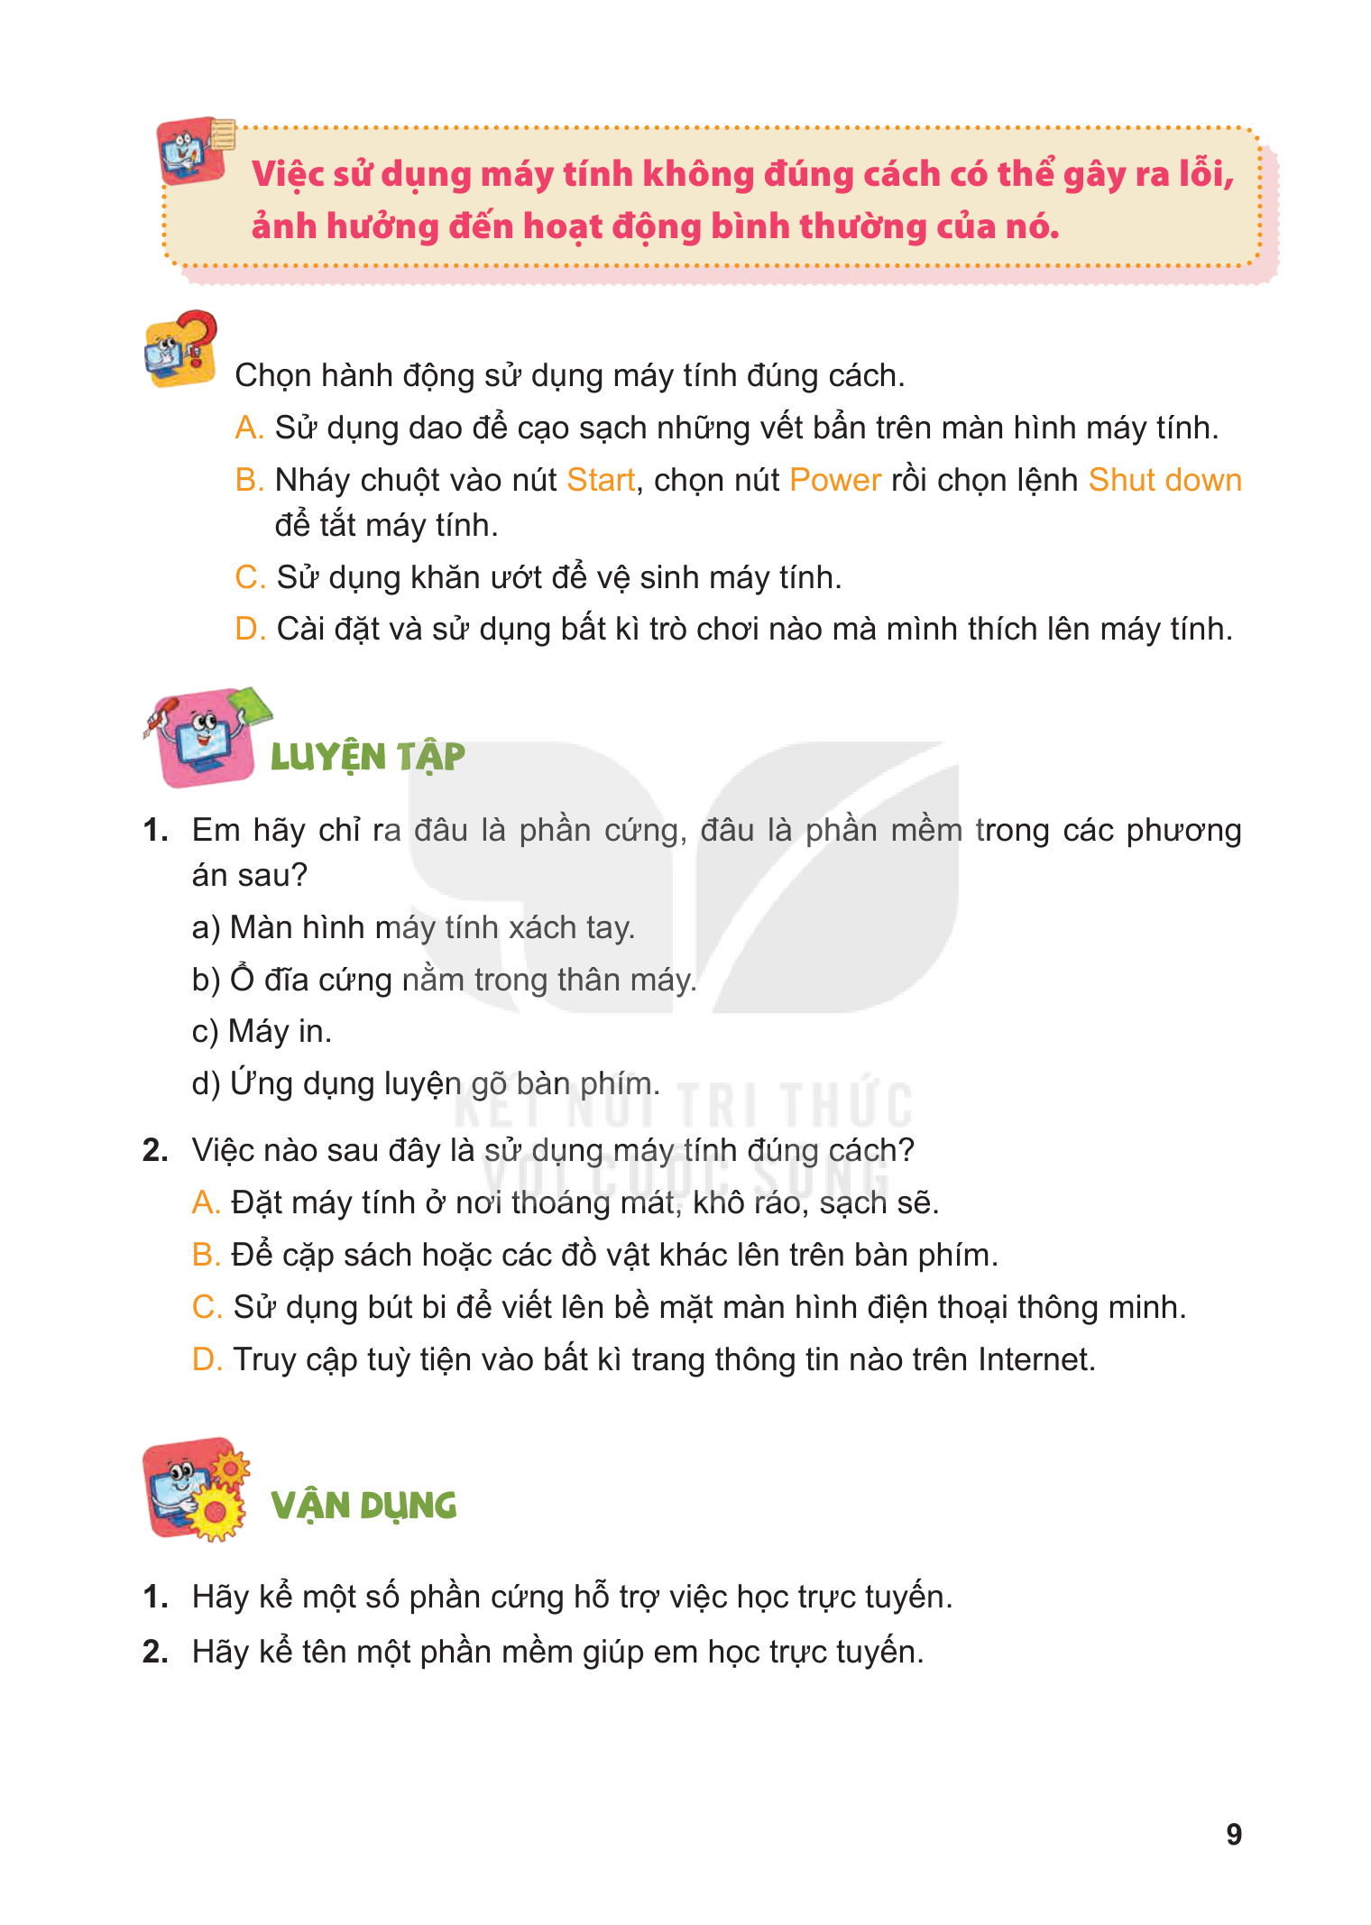
TIN HỌC LỚP 4 • NĂM HỌC 2026 – 2027
Bài 1
PHẦN CỨNG VÀ PHẦN MỀM MÁY TÍNH
Chủ đề: Cấu tạo máy tính
Trường TH & THCS UNIGO
Giáo viên: Đậu Đình Nguyên
TRƯỜNG TIỂU HỌC VÀ THCS UNIGO

Slide 2
🎯 Mục tiêu bài học
● Sau tiết học, học sinh sẽ:
● Chăm chỉ: Tích cực tìm hiểu, ghi nhớ kiến thức về phần cứng và phần mềm.
● Trách nhiệm: Sử dụng đúng cách, bảo quản thiết bị phần cứng.
● Trung thực: Sử dụng phần mềm hợp pháp, không sao chép trái phép.
TRƯỜNG TIỂU HỌC VÀ THCS UNIGO

Slide 3
🎮 Khởi động
📚 SGK
● Đặt câu hỏi: "Máy tính gồm những gì? Em có thể cầm lấy phần mềm không?"
● Dẫn vào bài: Hôm nay chúng ta tìm hiểu sự khác nhau giữa phần cứng và phần mềm.
TRƯỜNG TIỂU HỌC VÀ THCS UNIGO

Slide 4
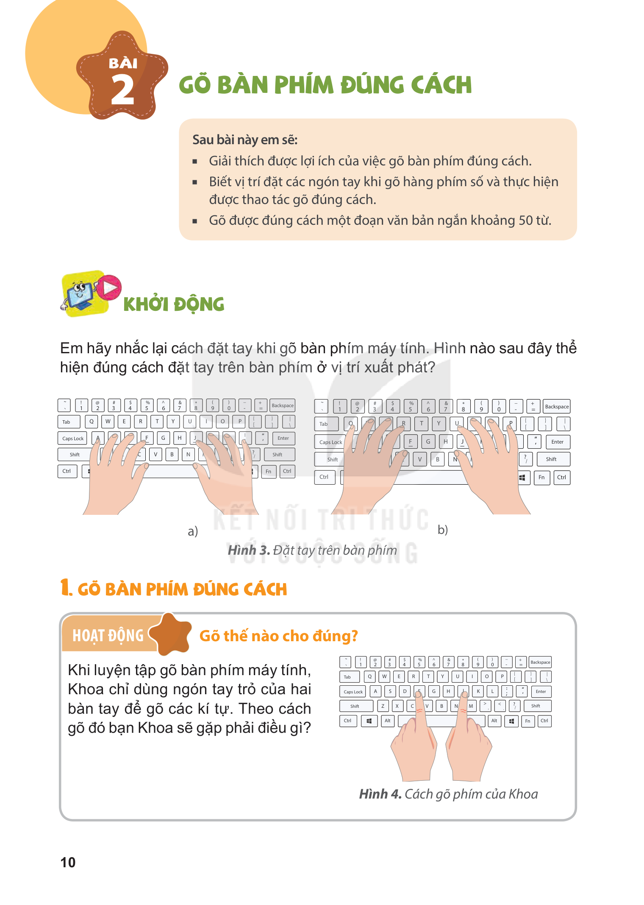
📚 SGK
📖 Phần cứng là gì?
● Chiếu ảnh các thiết bị: CPU, RAM, ổ cứng, màn hình, bàn phím, chuột.
● Hỏi: "Điểm chung của những thứ này là gì?"
● Kết luận: Phần cứng là những bộ phận vật lí của máy tính — có thể nhìn thấy và chạm vào...
TRƯỜNG TIỂU HỌC VÀ THCS UNIGO

Slide 5
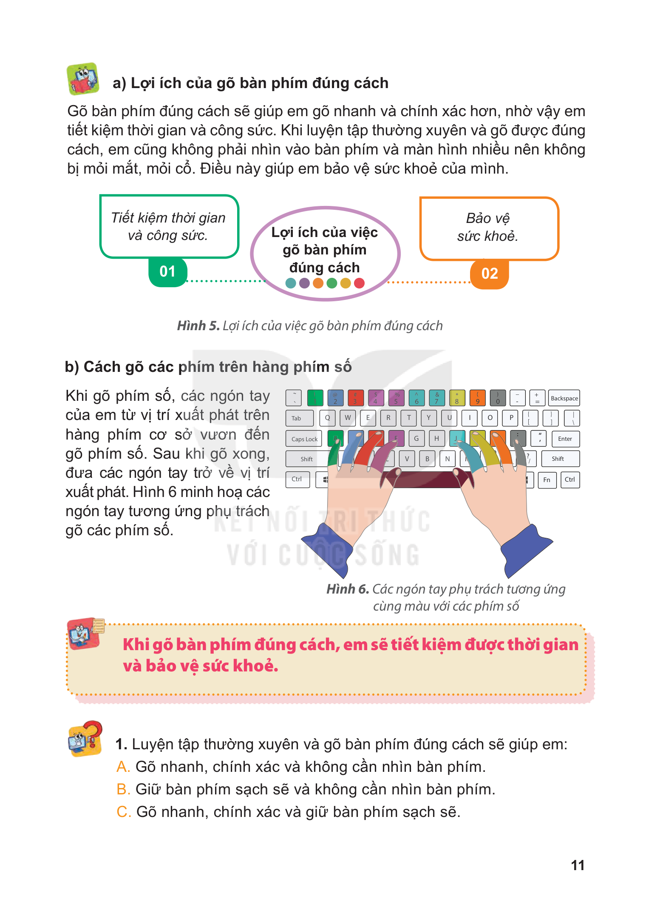
📝 Phần mềm là gì?
📚 SGK
● Mở máy tính, giới thiệu: Word, Chrome, Paint, hệ điều hành Windows.
● Hỏi: "Những thứ này khác phần cứng như thế nào?"
● Kết luận: Phần mềm là các chương trình chạy trên máy tính — không thể chạm vào.
TRƯỜNG TIỂU HỌC VÀ THCS UNIGO

Slide 6
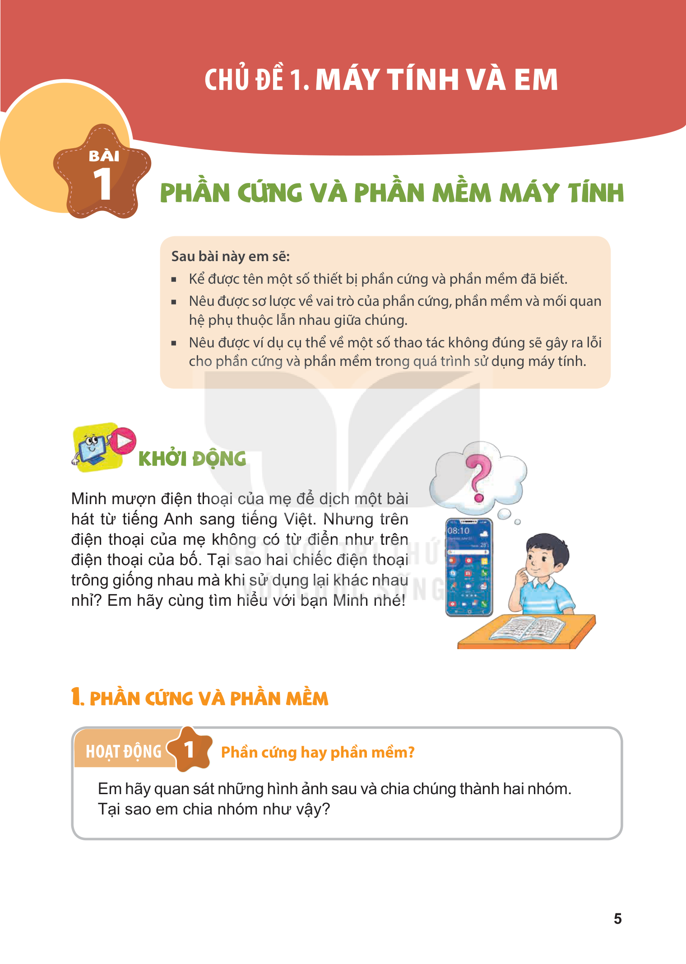
📚 SGK
✏️ Phân loại phần cứng/phần mềm
● Chiếu danh sách 10 ví dụ, HS xếp vào bảng phân loại.
● Chữa bài, giải thích các trường hợp khó.
TRƯỜNG TIỂU HỌC VÀ THCS UNIGO

Slide 7
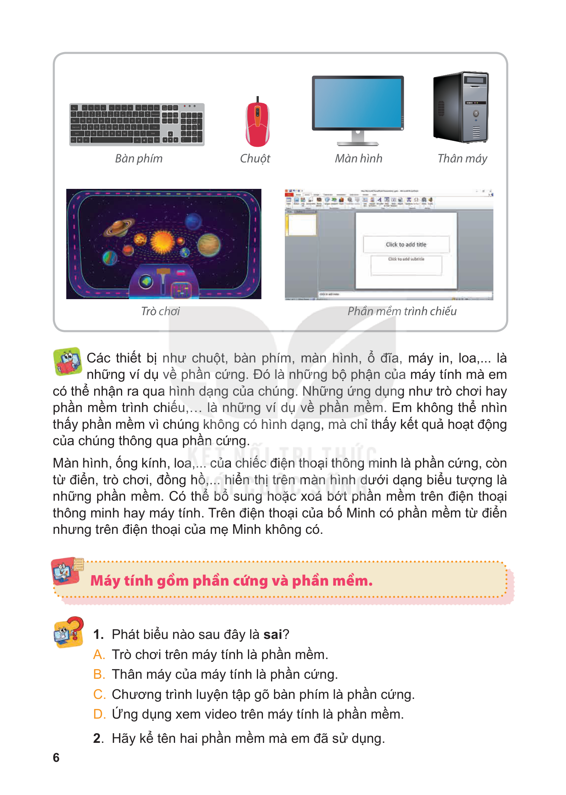
🎯 Sơ đồ tư duy
📚 SGK
● Hướng dẫn HS vẽ sơ đồ Máy tính → Phần cứng / Phần mềm.
TRƯỜNG TIỂU HỌC VÀ THCS UNIGO

Slide 8
🚀 Vận dụng
📚 SGK
● 4. HOẠT ĐỘNG VẬN DỤNG, TRẢI NGHIỆM (5 phút)
● GV: "Về nhà, em hãy quan sát và liệt kê 5 phần cứng và 5 phần mềm."
● Dặn dò: Chia sẻ danh sách với bố mẹ, giải thích sự khác nhau.
TRƯỜNG TIỂU HỌC VÀ THCS UNIGO

Slide 9
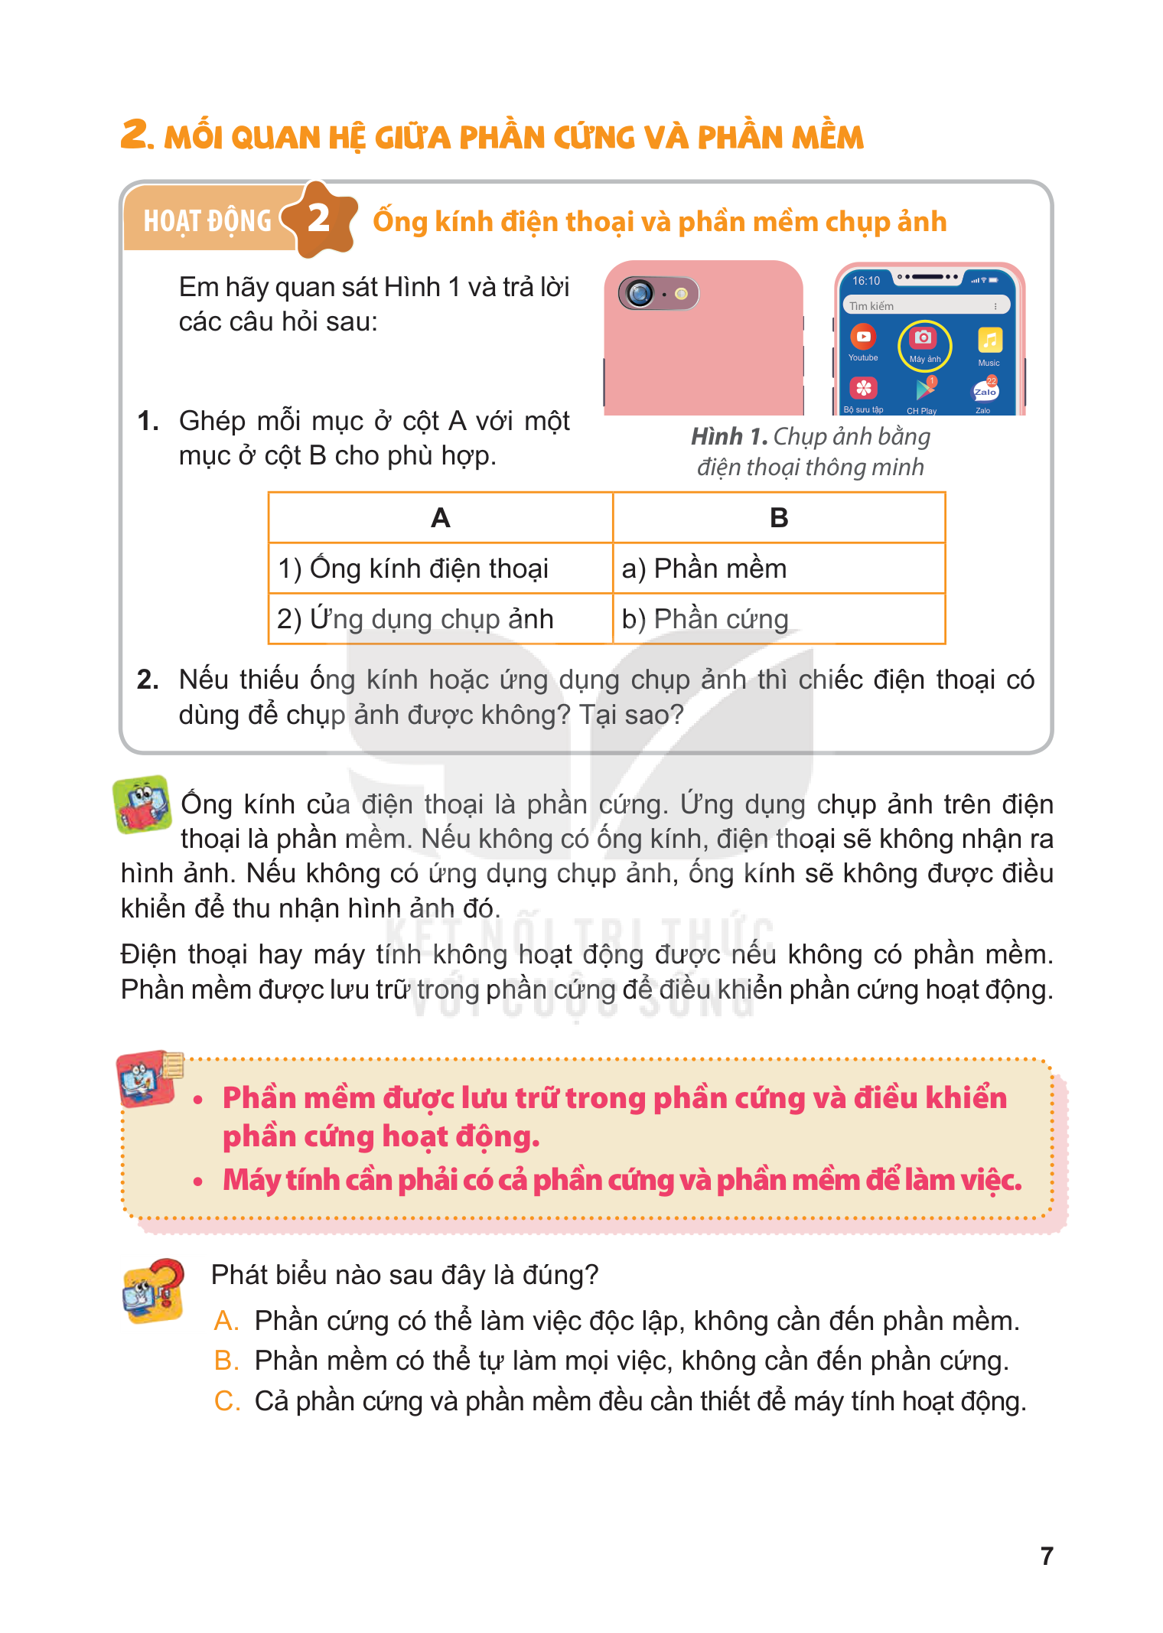
📌 Ghi nhớ — PHẦN CỨNG VÀ PHẦN MỀM MÁY TÍNH
● Sau tiết học, học sinh sẽ:
● Chăm chỉ: Tích cực tìm hiểu, ghi nhớ kiến thức về phần cứng và phần mềm.
● Trách nhiệm: Sử dụng đúng cách, bảo quản thiết bị phần cứng.
● 📚 Bài tập về nhà: Xem lại nội dung bài học và chuẩn bị bài tiếp theo.
TRƯỜNG TIỂU HỌC VÀ THCS UNIGO

Slide 10
CẢM ƠN CÁC EM! 🎉
Hẹn gặp lại ở tiết học sau!
Trường TH & THCS UNIGO • GV: Đậu Đình Nguyên
TRƯỜNG TIỂU HỌC VÀ THCS UNIGO

